Slide 1
○○○株式会社
代表取締役 ○○ ○○様
※下線部を適宜修正して
御活用ください。
設計者等用
定期報告制度をご存じですか？
～建築物の安全管理は所有者・管理者の義務です～
お客様の建築物(建物名称等)は
<⽤途>が (主要⽤途：主な用途を記載)であり、
<規模>が (階数又は用途部分の面積) ㎡ であるため
定期報告制度の報告対象建築物となります。
■ 特定建築物等の定期報告制度とは
不特定多数の⼈々が利⽤する施設の所有者・管理者は、政令及び特定⾏政庁が指定した建築物、
建築設備、防火設備、昇降機等の状況を定期的に有資格者に調査・検査をさせ、その結果を特定
⾏政庁に報告することが義務づけられています。(建築基準法第12条︓定期調査・検査報告)
■ 建築物の所有者・管理者の責任について
建築物の所有者・管理者は、その建築物や建築設備などを常時安全で適法な状態に維持するよう
に努めることが義務づけられています。（建築基準法第8条：維持保全）
■ 報告時期について
※完了検査済証の交付を受けた場合、「その直後の時期」は報告が免除されます。
お客様の建築物は、下記の☑項⽬が報告対象です。
 | 初回報告時期 | 以降の報告
□ 特定建築物 | 20〇〇年 〇⽉予定 | ３年 ごと | 報告対象⽤途を含む建築物
□ 防⽕設備 | 20〇〇年 〇⽉予定 | 毎年 | 感知器連動式防⽕設備等
□ 建築設備 | 20〇〇年 〇⽉予定 | 毎年 | ⾮常⽤照明・換気設備等
□ 昇降機等 | 20〇〇年 〇⽉予定 | 毎年 | エレベーター等
■ 有資格者とは
一級建築士、二級建築士、特定建築物調査員、建築設備検査員、防火設備検査員、昇降機等検査
員です。建築士は建築士事務所に登録のある者、調査員・検査員は国土交通大臣から資格者証の
交付を受けた者になります。弊社では、「日向 太郎」が○級建築士の有資格者となります。
■ 報告時期のご案内について（記入例）
特定⾏政庁から案内通知書が届くと思われます。その際には、お気軽に弊社にご相談ください。
報告時期に合わせて弊社からもご連絡を差し上げます。
（お見積り致します等、記載内容は自由に変更してください。）
■ 定期報告を怠った場合の罰則等について
定期報告を行わない・虚偽の報告をする等の行為をした場合、建築基準法第101条第1項第2号の
規定により、100万円以下の罰金を科されることがあります。
また、建築基準法に違反した状態で事故が発生した場合、建築基準法上の罰金だけでなく、建築
物の所有者・管理者として損害賠償等の請求をされるおそれもあります。
連絡先
○○建築設計事務所 ○級建築士 日向 太郎
TEL：○○○○－○○－○○○○
FAX：○○○○－○○－○○○○
MAIL：abcd@miyazaki.co.jp

Slide 2
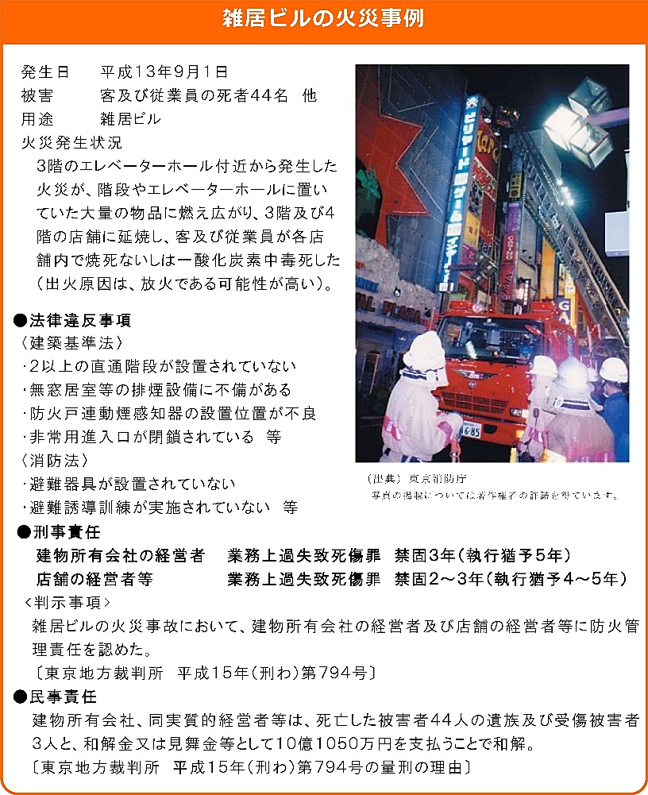
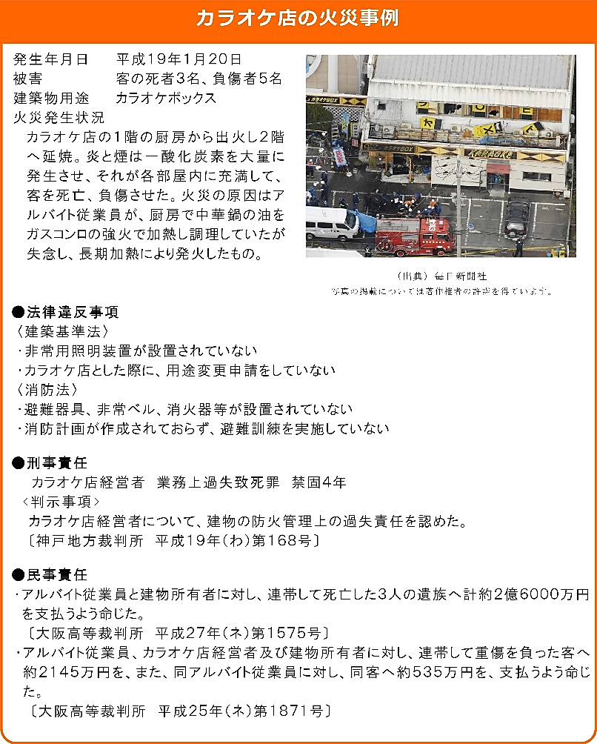
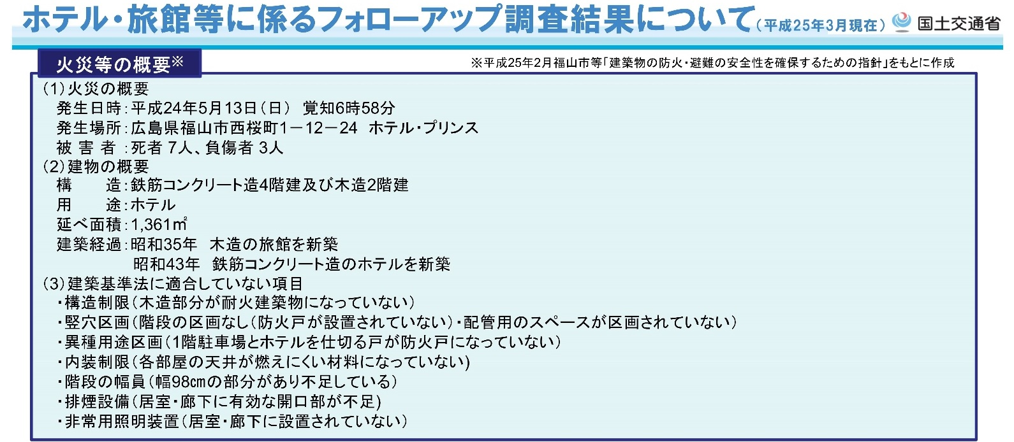
安全管理が適切ではなかった建築物の代表的な事故事例
国土交通省「法適合遵守の啓発用のリーフレット」より引用
●刑事責任
運営会社社長 業務上過失致死傷罪 禁固3年（執行猶予5年）
●民事責任
被害者遺族との示談が成立。
■ 報告対象建築物・報告時期・行政の相談窓口等について
各特定行政庁のホームページから御確認いただけます。(宮崎県・宮崎市・都城市・延岡市・日向市)
宮崎県 定期報告制度
定期報告制度については、国のほか、県や市の
ホームページで詳細を御確認いただけます。
～定期的に建築物の点検を実施して、
皆さんの安全・安心を守りましょう～
宮崎県建築連絡協議会

